Slide 1
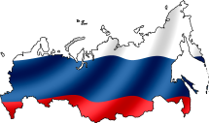



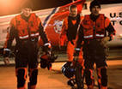

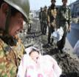
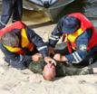

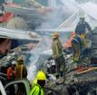

Структура и задачи МЧС России
«Предотвращение. Спасение. Помощь»

Slide 2

учебные вопросы
История создания МЧС России
Основные задачи МЧС России
Организационная структура МЧС России
Структуры МЧС в системе органов управления
Режимы функционирования РСЧС
Постоянно действующие органы управления РСЧС
Силы и средства РСЧС России

Slide 3
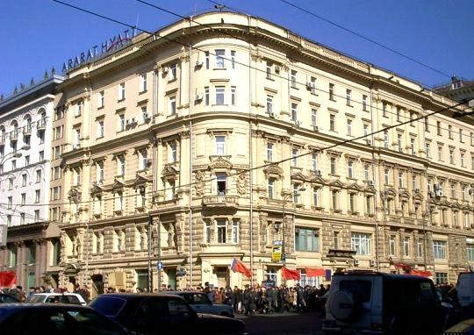
Здание МЧС России в Москве
МЧС - федеральный орган по обеспечению безопасности
населения и государства при различных катастрофах,
а также центр, организующий необходимые исследования и
интегрирующий достижения науки и техники, мировой опыт в этой
области

Slide 4
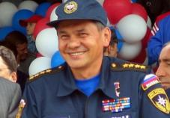
ИСТОРИЯ СОЗДАНИЯ МЧС РОССИИ
27 декабря 1990 года был создан российской корпус спасателей на правах
государственного комитета РСФСР
17 апреля 1991 года Сергей Шойгу был назначен председателем российского
корпуса спасателей
19 ноября 1991 года был создан Государственный комитет по делам
гражданской обороны, чрезвычайным ситуациям и
ликвидации последствий стихийных бедствий (ГКЧС
РСФСР)
10 января 1994 года ГКЧС России был преобразован в Министерство
Российской Федерации по делам гражданской обороны,
чрезвычайным ситуациям и ликвидации последствий
стихийных бедствий (МЧС России)

Slide 5

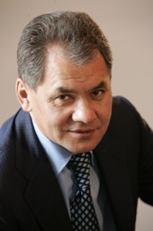
Организационная Структура МЧС России
ШОЙГУ СЕРГЕЙ КУЖУГЕТОВИЧ,
министр Российской Федерации по делам гражданской обороны, чрезвычайным ситуациям и ликвидации последствий стихийных бедствий. Генерал армии. Герой Российской Федерации.

Slide 6
Основные Задачи МЧС России:
осуществление мер по организации и ведению ГО, защите населения и территорий от ЧС и пожаров, а также мер по чрезвычайному гуманитарному реагированию, в том числе за пределами страны;
осуществление нормативного регулирования, специальных, разрешительных, надзорных и контрольных функций по вопросам, отнесенным к компетенции МЧС России;
осуществление управления в области ГО и защиты населения и территорий от ЧС, обеспечения пожарной безопасности, а также координация деятельности федеральных органов исполнительной власти в указанной области;
осуществление сбора и обработки информации в области ГО, защиты населения и территорий от ЧС, обеспечения пожарной безопасности, а также обмена этой информации;
реализация государственной политики в области ГО, защиты населения и территорий от ЧС, обеспечения пожарной безопасности.

Slide 7

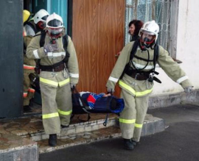
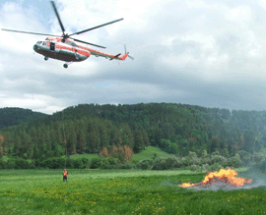
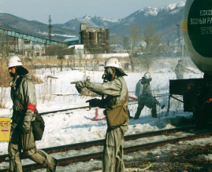
Структуры МЧС В СИСТЕМЕ ОРГАНОВ УПРАВЛЕНИЯ
МЧС Российской Федерации, возглавил созданную в апреле 1992 года Российскую систему предупреждения и действий в чрезвычайных ситуациях (РСЧС).
РСЧС получила возможность решать проблему безопасности населения и производств комплексно, путем проведения единой государственной политики в этой области.

Slide 8
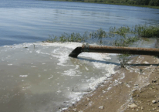
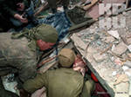
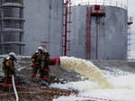
Основные функции РСЧС
предупреждение возникновения ЧС;
снижение потерь и ущерба от ЧС;
ликвидация последствий ЧС

Slide 9

Режимы функционирования РСЧС
Режим повседневной деятельности – функционирует при отсутствии ЧС
Режим повышенной готовности – вводится при угрозе возникновения ЧС
Режим ЧС – вводится при возникновении и ликвидации ЧС

Slide 10
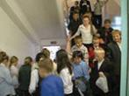

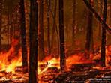
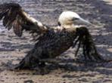
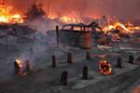
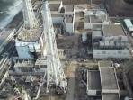
Масштабы распространения ЧС
В зависимости от масштабов распространения и тяжести
последствий ЧС может быть:
- ЛОКАЛЬНОЙ
- МЕСТНОЙ
- ТЕРРИТОРИАЛЬНОЙ
- РЕГИОНАЛЬНОЙ
- ФЕДЕРАЛЬНОЙ
- ГЛОБАЛЬНОЙ

Slide 11

Постоянно действующие органы управления РСЧС
На федеральном уровне - МЧС России;
На межрегиональном уровне - территориальные органы МЧС России, РЦ по
делам ГОЧС и ликвидации последствий стихийных
бедствий;
На региональном уровне - Главные управления по делам ГОЧС субъектов РФ;
На муниципальном уровне - управления (штабы) по делам ГОЧС местного
самоуправления;
На объектовом уровне - структурные подразделения организаций,
уполномоченных на решение задач в области
защиты населения и территории от ЧС и (или)
гражданской обороны.

Slide 12
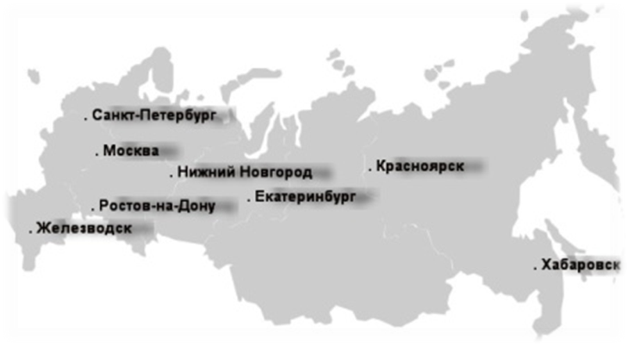




РЦ МЧС РФ по делам ГОЧС и предотвращения последствий стихийных бедствий
Северо-западный региональный центр – г. Санкт-Петербург Уральский региональный центр – г. Екатеринбург
Центральный региональный центр – г. Москва Сибирский региональный центр – г. Красноярск
Южный региональный центр – г. Ростов-на-Дону Дальневосточный региональный центр – г. Хабаровск
Северо-Кавказский региональный центр – г. Железноводск

Slide 13




Силы и средства РСЧС России
Национальный центр управления в кризисных ситуациях
2. Центральный аэромобильный спасательный
отряд МЧС России (Центроспас)
3. Поисково-спасательные службы
4. Центр по проведению операций особого риска «Лидер»

Slide 14




5. Мобильные сводные отряды частей войск ГО РФ
6. Отдельные вертолетные отряды и
отдельные смешанные авиационные эскадрильи
7. Региональные специализированные отряды
по тушению крупных пожаров ГПС
8. Силы и средства наблюдения и контроля

Slide 15
Список используемых интернет ресурсов и литературы
http://www.mchs.gov.ru/
http://правительство.рф/#
http://64.mchs.gov.ru/
http://www.yandex.ru/
www.morguefile.com
Положение о Министерстве Российской Федерации по делам гражданской обороны, чрезвычайным ситуациям и ликвидации последствий стихийных бедствий. Указ Президента РФ от 11 июля 2004 года № 868
«Гражданская оборона» В. Г. Атаманюк, Л. Г. Ширшев, Н. И. Акимов, Москва, «Высшая школа», 1986
Закон Правительства РФ 21 декабря 1994 г «О защите населения и территорий от
чрезвычайных ситуаций природного и техногенного характера»
Постановление Совета министров РСФСР от 27 декабря 1990г «Об образовании Российского
корпуса спасателей на правах государственного комитета РСФСР, а также формировании
единой государственно-общественной системы прогнозирования, предотвращения и
ликвидации последствий чрезвычайных ситуаций»

